Slide 1
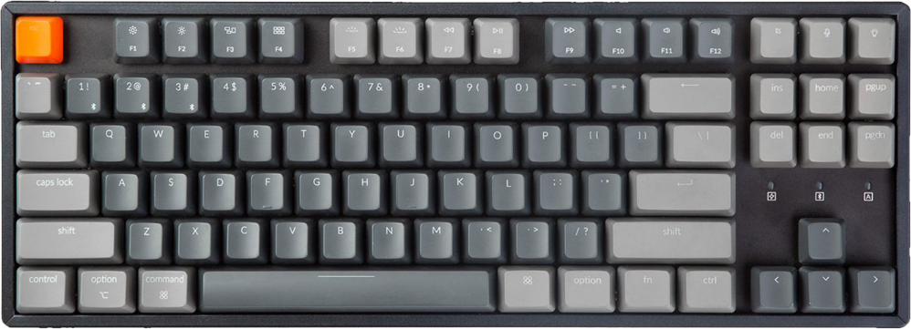


게임 설명
Player 1 |  | Player 2
W,A,S,D | 이동 | ←,→,↑,↓ | 이동
G | 카드 뒤집기 | Enter | 카드 뒤집기
H | 아이템 사용 | Shift | 아이템 사용

Slide 2









게임 설명
👍50~1 순서대로 카드를 뒤집어라!
👍1~50 순서대로 카드를 뒤집어라!
👍카드를 많이 뒤집은 플레이어가 승리
👍이동속도가 빨라진다
👍상대방을 집으로 날려 보낸다
👍상대방의 캐릭터를 잠시 사라지게 한다
👍상대방의 방향키를
바꾼다
👍상대방을 잠시 동안
정지시킨다

